Slide 1
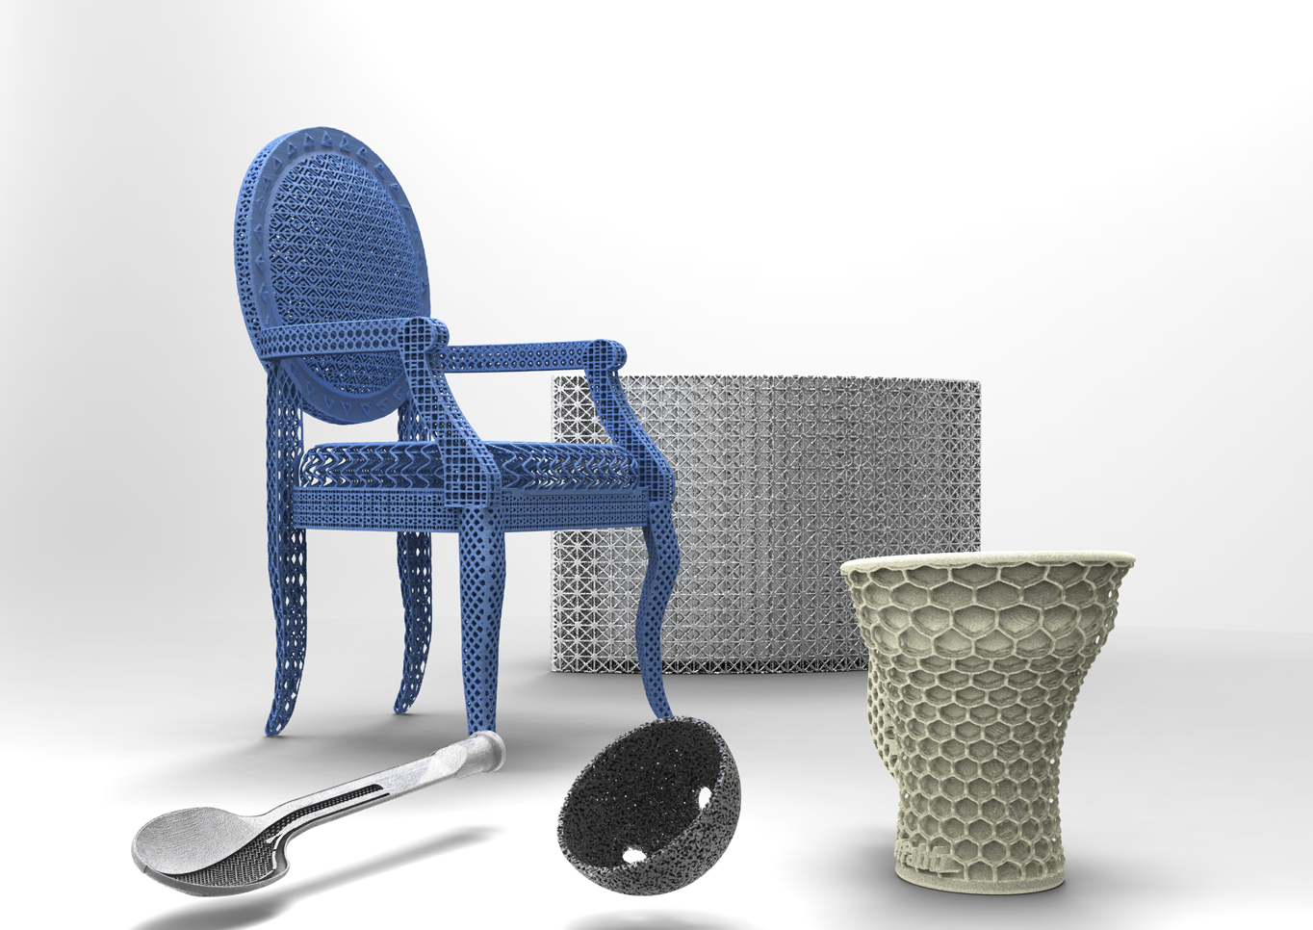
Сетчатые структуры. Назначение, типы, параметры. ПО для проектирования.
Антипова А.В.
РК9-72

Slide 2

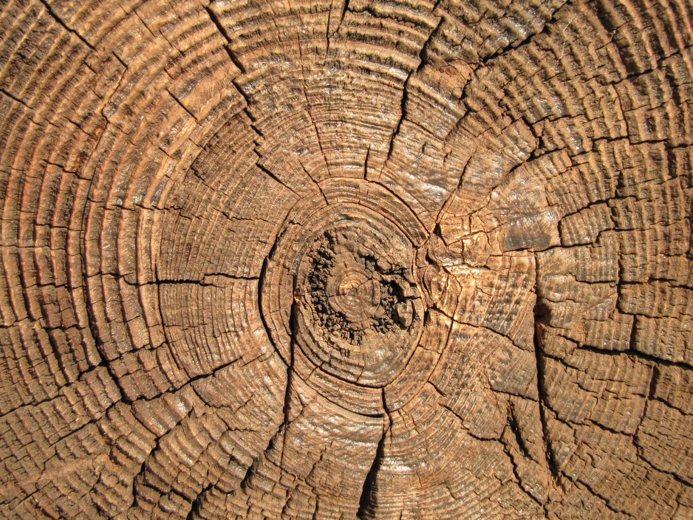
Что такое сетчатые структуры?
Сетчатые (или трабекулярные) структуры представляют с собой чередование монолитного материала с полостями.

Slide 3

Где применяются сетчатые структуры?
Машиностроение
+ Увеличение жесткости при уменьшении массы
+ Хорошая тепло и звукоизоляция

Slide 4
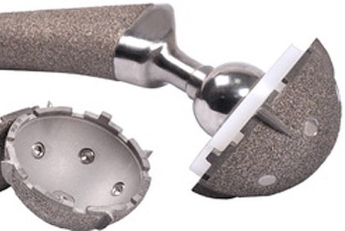
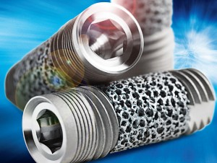
Где применяются сетчатые структуры?
Медицина
+ Уменьшение массы протеза
+ Уменьшение напряжений на поверхности протеза
+ Более быстрое приживание протеза

Slide 5
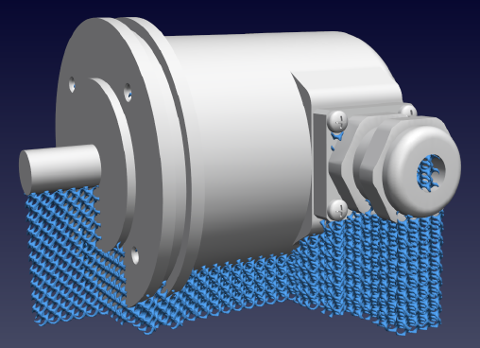
Где применяются сетчатые структуры?
3D печать
+ Экономия материалов поддержки
+ Более легкое удаление поддержки

Slide 6
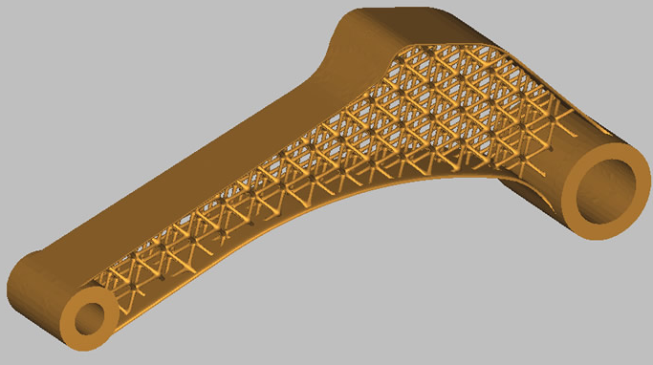
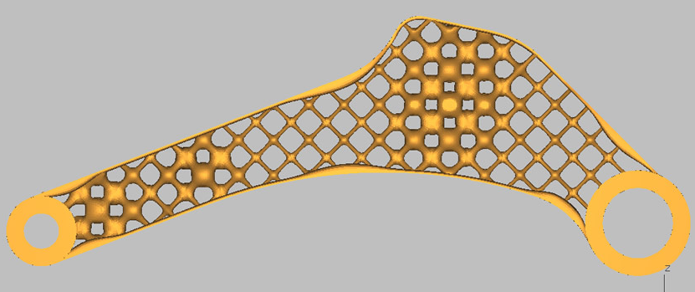
Какие бывают сетчатые структуры?
Различной плотности
Сетчатая структура постоянной плотности
Сетчатая структура переменной плотности

Slide 7
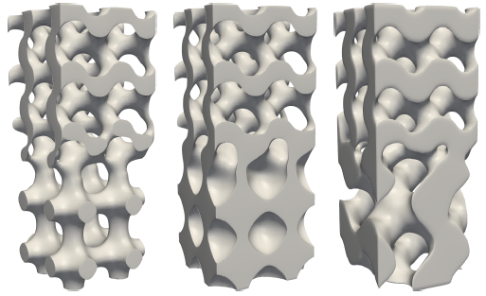
Какие бывают сетчатые структуры?
Различной плотности
Переходные сетчатые структуры

Slide 8
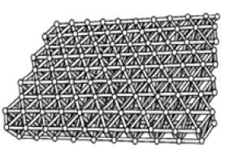
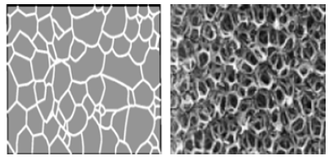
Какие бывают сетчатые структуры?
Стохастические и упорядоченные
Стохастические сетчатые структуры
Упорядоченная сетчатая структура

Slide 9
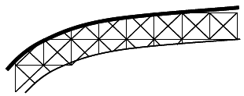
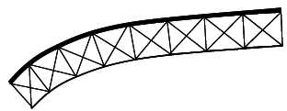
Какие бывают сетчатые структуры?
Конформные и однородные
Однородная сетчатая структура
Конформная сетчатая структура

Slide 10
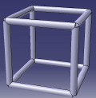
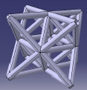
Какими параметрами обладают
сетчатые структуры?
Тип элементарной ячейки
- Кубическая
- Октогональная

Slide 11
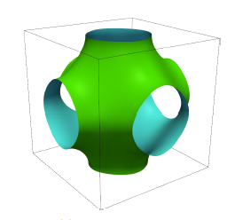
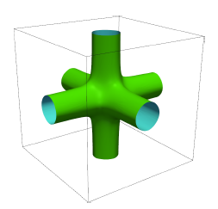
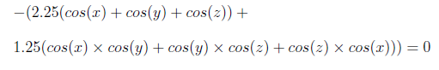
Какими параметрами обладают
сетчатые структуры?
Тип элементарной ячейки
- Примитив Шварца
- Урезанный примитив Шварца

Slide 12
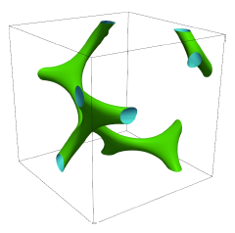
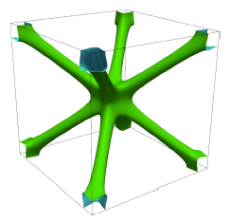
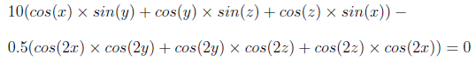
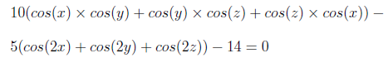
Какими параметрами обладают
сетчатые структуры?
Тип элементарной ячейки
- Гироид Шоэна
- W-решетка Шварца

Slide 13
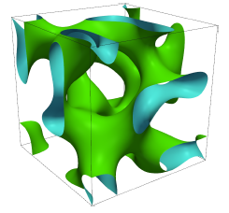
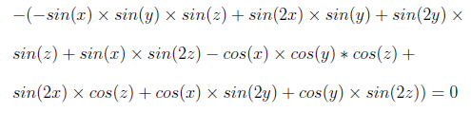
Какими параметрами обладают
сетчатые структуры?
Тип элементарной ячейки
- Поверхность Неовиуса
Посмотрим, как коэффициенты уравнений влияют на вид элементарной ячейки →

Slide 14
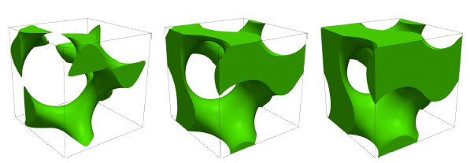
Какими параметрами обладают
сетчатые структуры?
Объемная доля
Отношение объема стенок решетки к общему объему решетки.
Влияет на физические свойства решетки.
Гироид Шоэна с объемной долей 15%, 33% и 50%.

Slide 15
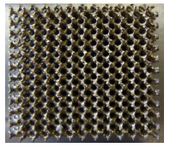
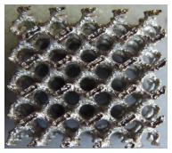
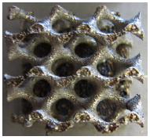
Какими параметрами обладают
сетчатые структуры?
Размер элементарной ячейки
При неизменной объемной доле количество элементарных ячеек в структуре увеличивается с уменьшением размера элементарной ячейки.
Гироид Шоэна с размерами ячеек 2мм, 5 мм и 8 мм.

Slide 16
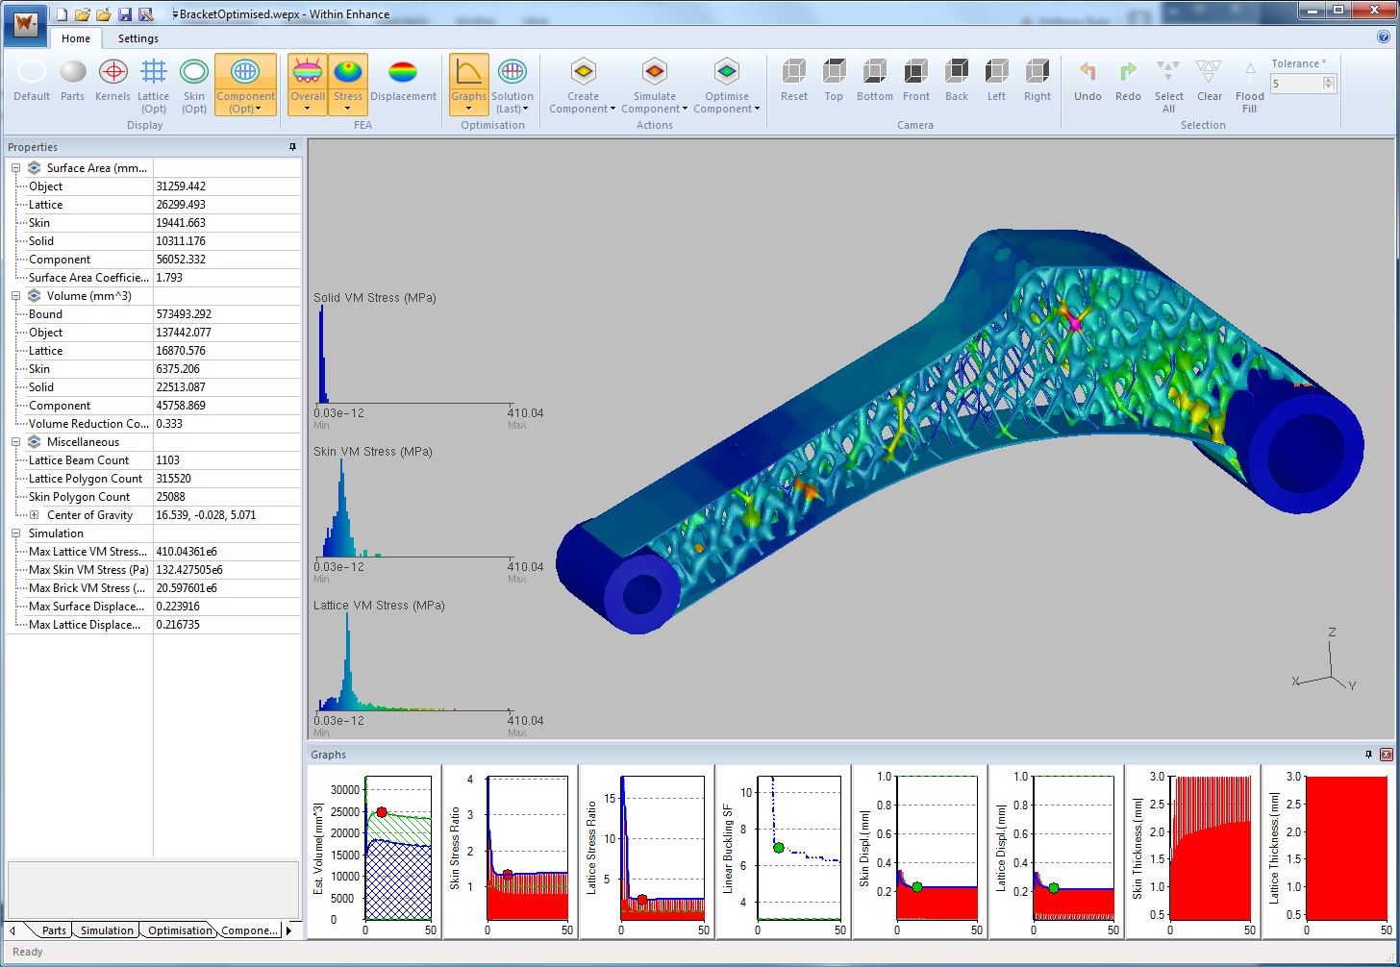
Какое ПО для проектирования существует?
Autodesk Within
Библиотека ячеек
Возможность оптимизации решетки в пределах определенного пространства

Slide 17
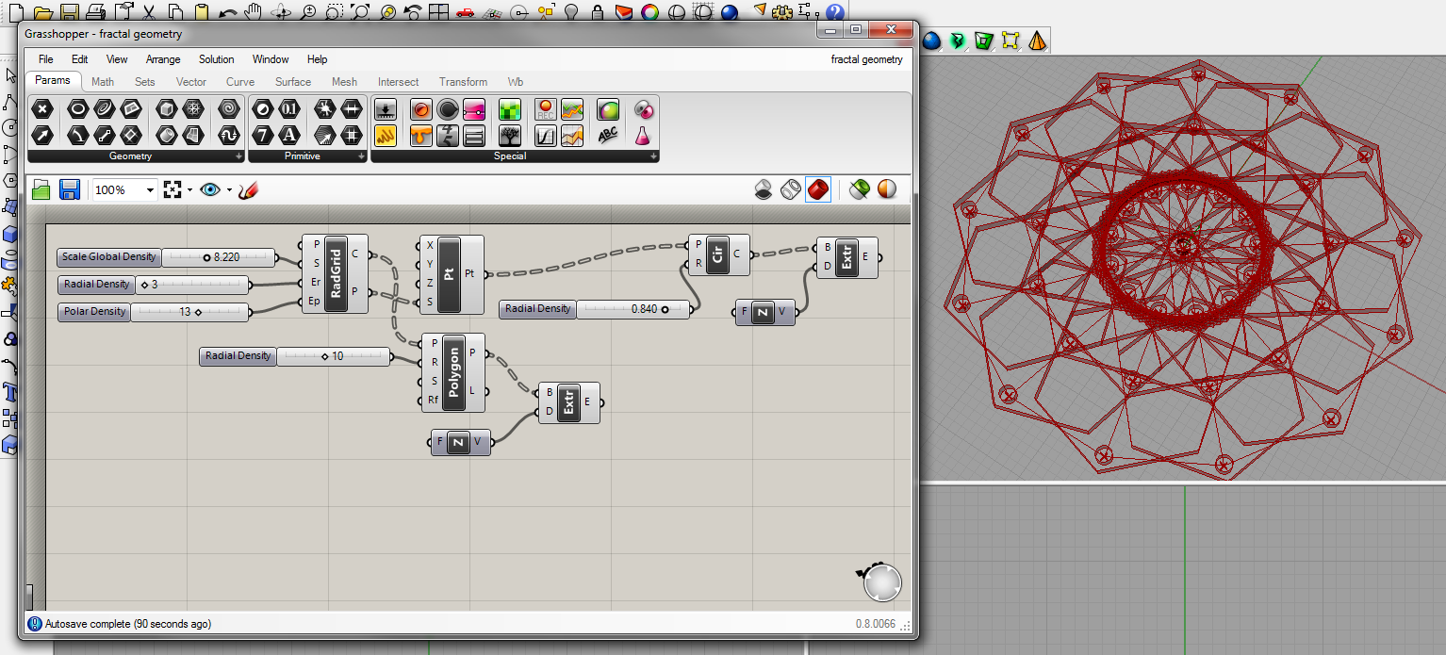
Какое ПО для проектирования существует?
Intralattice
Библиотека ячеек
Создание собственной ячейки
Изменение толщины стенок решетки
Заполнение различных по форме областей

Slide 18
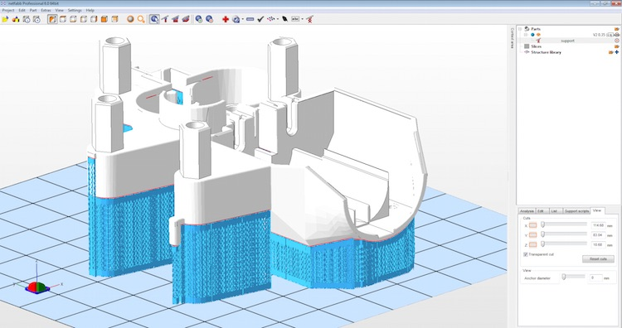
Какое ПО для проектирования существует?
Netfabb
Библиотека ячеек
Возможность создания пользовательской ячейки
Заполнение различных областей

Slide 19
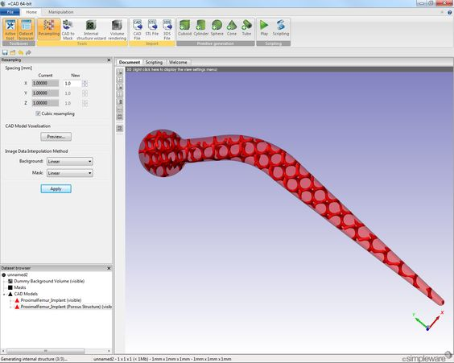
Какое ПО для проектирования существует?
Simpleware
Конвертирует данные из изображений в 3D модели
Получение данных из МРТ и создание по ним сеток

Slide 20
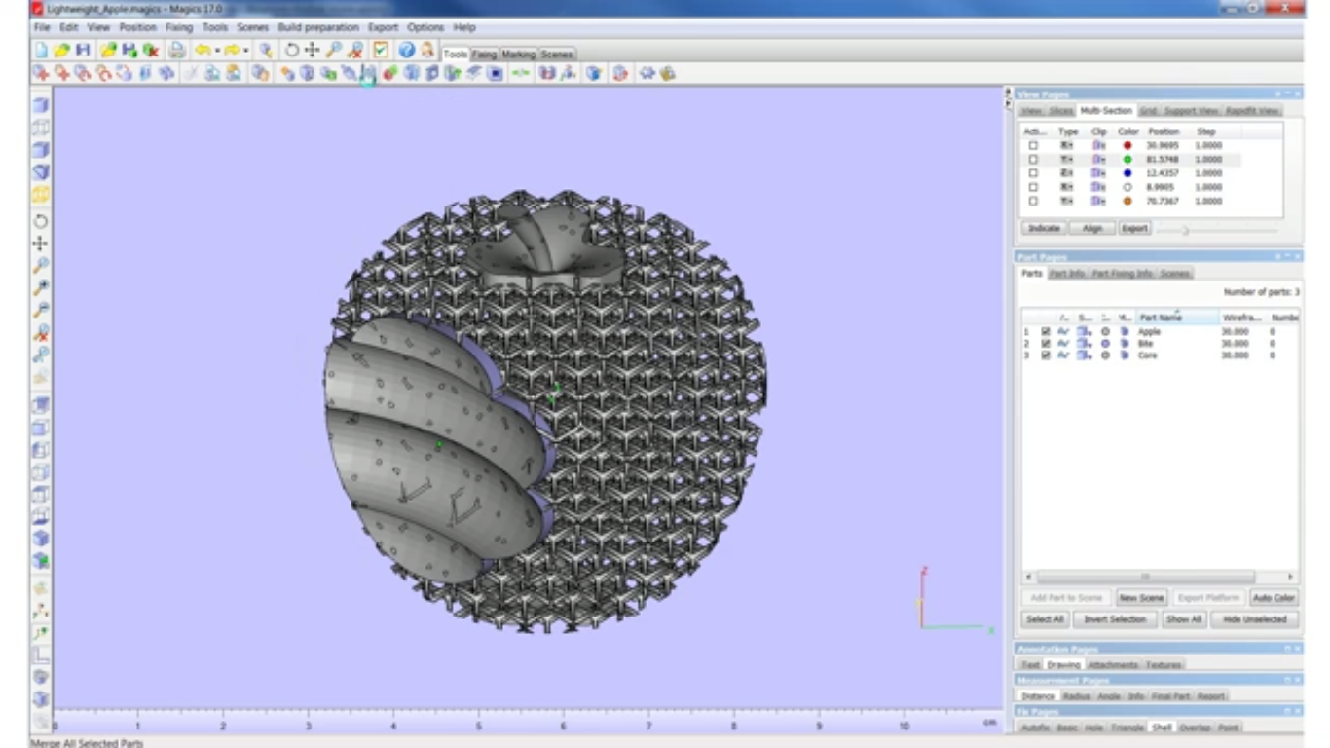
Какое ПО для проектирования существует?
Materialise
Огромная библиотека ячеек, которыми можно заполнить определенную обаласть

Slide 21
Спасибо за внимание!

